Slide 1
Nepřímo volení prezidenti západní Evropy
Autoři: Zdeněk Fryš, Marcela Bauer, Samuel Žilinčík, Pavla Volfová, Marek Osouch

Slide 2
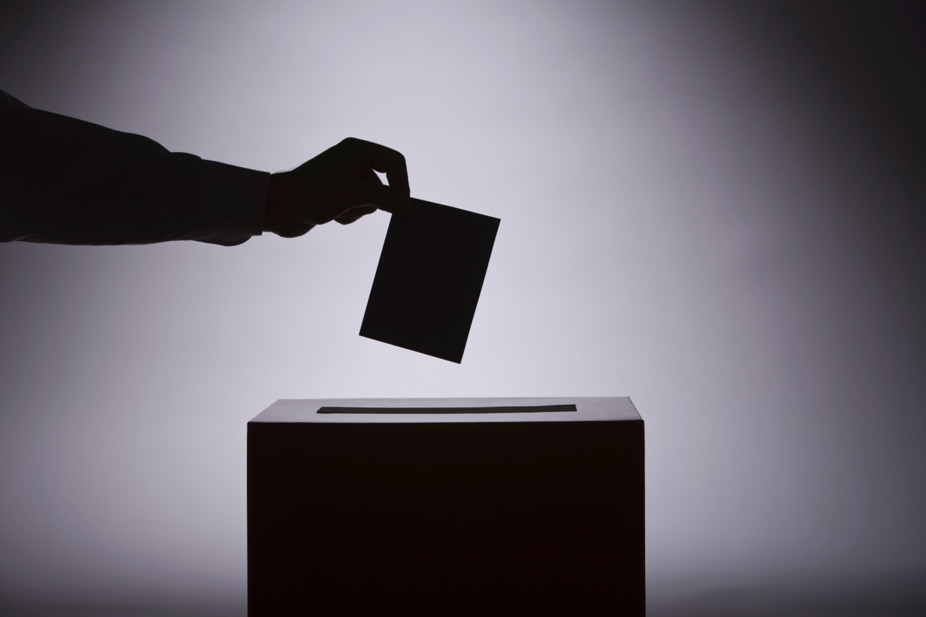
Jak se volí v západní Evropě prezident?

Slide 3
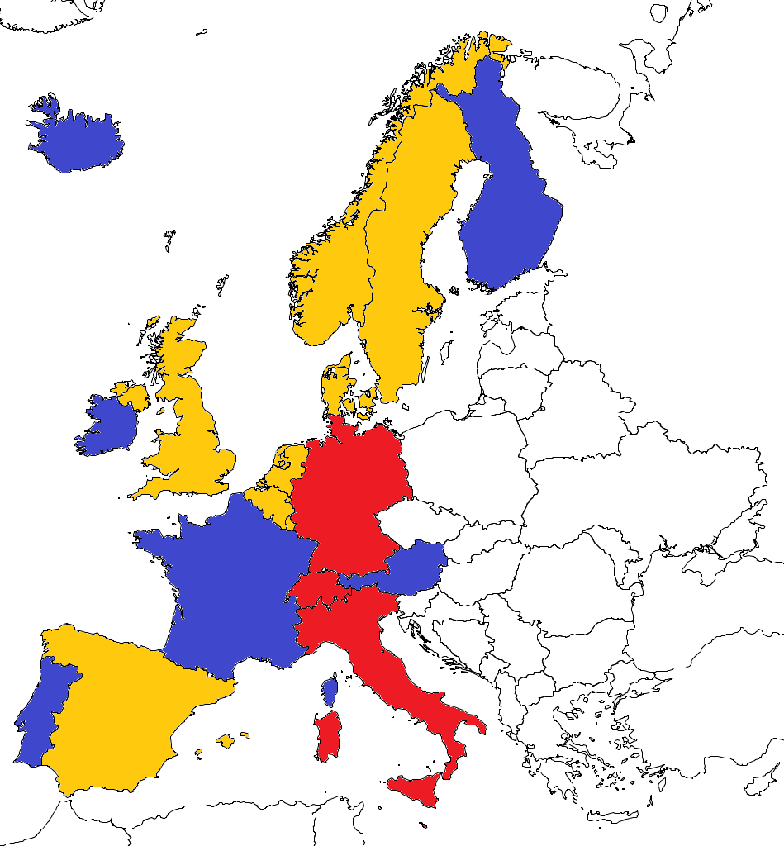
Jen čtyři státy s nepřímou volbou:
Německo
Itálie
Malta
Švýcarsko

Slide 4
Systém nepřímé volby
Německo
Itálie
zvláštním kolegiem volitelů
1 až 3 kola volby
Volen na 5 let, max. dvakrát za sebou
oběma komorami parlamentu + zástupci provincií
zhruba 10 kol volby, někdy dokonce i 23 kol
volen na 7 let, nestanoveno omezení

Slide 5
Vztah k výkonné moci
Německo
Itálie
právo navrhnout spolkového kancléře
reálný vliv ovšem nepatrný
potřeba kontrasignace
jmenuje premiéra, nutný souhlas parlamentu
prezidentovy akty platné jen po kontrasignaci premiéra

Slide 6
Vztah k zákonodárné moci
Německo
Itálie
právo rozpustit Spolkový sněm
podepisuje zákony
právo rozpustit parlament
právo veta
může jmenovat doživotně 5 senátorů

Slide 7
Vztah k soudní moci
Německo
Itálie
právo kontroly ústavnosti zákonů, je to jediná forma pozdržení zákonů
pravomoc jmenovat 5 soudců Ústavního soudu

Slide 8
Němečtí prezidenti
kompetenčně slabý, spíše jen reprezentativní funkce
všichni (až na současného) stranickými kandidáty (CDU, FDP, SPD)
v současnosti bezpartijní Joachim Gauck
od roku 1949 11 prezidentů (více než kancléřů) – dva předčasně ukončili svůj mandát
Horst Köhler (2004 – 2010) – kritika kvůli jeho výrokům
Christian Wulff (2010 – 2012) – korupční skandál

Slide 9
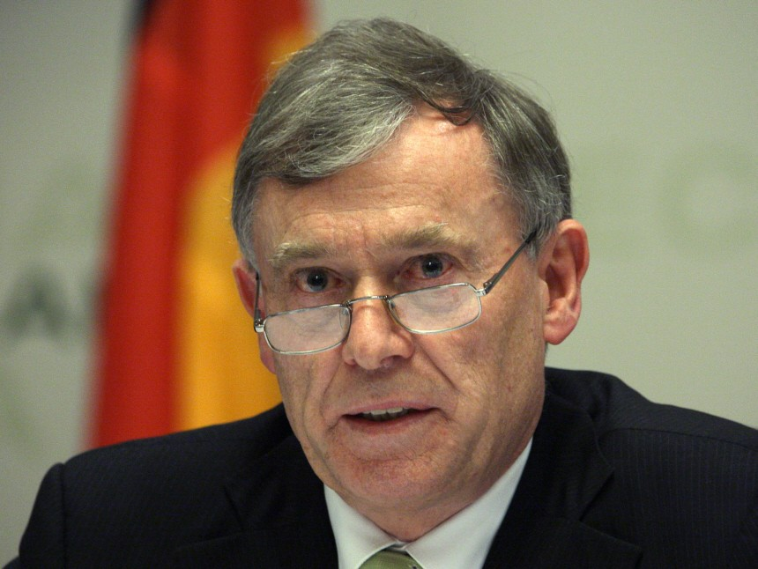
Horst Köhler (2004 – 2010)
2009 znovuzvolen
návštěva Afghánistánu – „V naléhavých situacích je vojenská intervence nutná k podpoře našich zájmů. Například je třeba předcházet místním nepokojům, které by mohly mít negativní dopad na náš obchod, zaměstnanost a příjem.“
kritika za výrok –> odstoupení (první po válce)

Slide 10
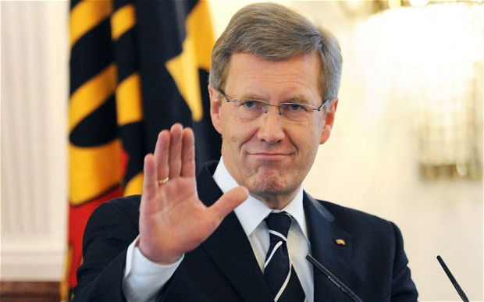
Christian Wulff (2010 – 2012)
končí pod tlakem po dvou letech
výhodný půjčka na dům – údajně díky svým vztahům se zámožnými podnikateli, s nimiž trávil bezplatné dovolené
podezření, že Wulff ještě jako dolnosaský premiér získal za nestandardních podmínek vůz Škoda. Tehdy spolkovou zemi zastupoval v dozorčí radě koncernu Volkswagenu
kvůli jiné aféře (uvolnění peněz pro filmový projekt) dokonce u soudu – nakonec osvobozen

Slide 11
Italští prezidenti
naprostá většina už v politice působila – (poslanci, premiéři)
role prezidenta postupně slábne
spíš reprezentativní funkce
nejsilnější pravomocí rozpuštění parlamentu
6 prezidentů z 12 předčasně skončilo mandát

Slide 12
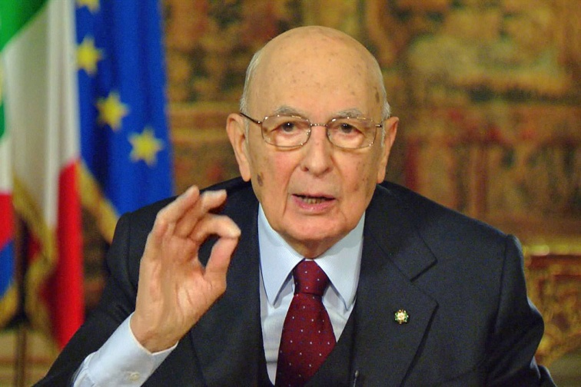
Giorgio Napolitano (2006 – 2015)
11. italský prezident
jediný po válce znovuzvolen
2008 politický krize -> rozpustil Parlament, jmenoval Silvia Berlusconiho premiérem
2009 – Kauza Eluana Englaro -> spor o vztahu prezidenta a úřadující vlády
2011 politická krize – pověřil Maria Montiho sestavením úřednické vlády, zažilo se pojmenování „vláda prezidenta“ – silná mediální odezva i ve světě – překročení ceremoniální funkce
2013 – pět bezvýchodných kol prezidentské volby, patová situace v parlamentu – aby zajistil odblokování situace, souhlasil s kandidaturou a byl zvolen na druhé funkční období
13. ledna 2015 oznámil, že z funkce odstoupí

Slide 13
Zdroje
FIALA, Petr. Politický systém Spolkové republiky Německo. Vyd. 1. Brno: Masarykova univerzita, 1994, 136 s. ISBN 8021009071.
JEŘÁBEK, Martin. Srovnání politických systémů Německa a Rakouska: institucionální a systémové ukotvení. 1. vyd. Plzeň: Adela - Grafické studio, 2010, 215 s. ISBN 978-80-87094-15-0.
Der Bundespräsident, oficiální stránka (2015). Dostupné z: http://www.bundespraesident.de/EN/Role-and-Functions/ConstitutionalBasis/ConstitutionalBasis-node.html
http://wiki.rvp.cz/@api/deki/files/99/=Europe-nofill-black-lores.png
http://www.ustavprava.cz/blog/wp-content/uploads/2013/10/volebni_urna.jpg
http://zpravy.idnes.cz/nemecky-prezident-kohler-odstoupil-kvuli-vyrokum-o-afghanistanu-p9r-/zahranicni.aspx?c=A100531_141018_zahranicni_mad
http://zpravy.idnes.cz/nemecky-prezident-wulff-pod-tlakem-afer-rezignoval-fxa-/zahranicni.aspx?c=A120217_102748_zahranicni_mad
http://www.novinky.cz/zahranicni/evropa/339252-byvaly-nemecky-prezident-wulff-je-ocisten-z-podezreni-z-korupce-kvuli-nemuz-odstoupil.html
http://polpix.sueddeutsche.com/bild/1.1106478.1355630375/860x860/horst-koehler-ruecktrittsgruende.jpg
http://i.telegraph.co.uk/multimedia/archive/02534/Christian-Wulff_2534677b.jpg

Slide 14
Zdroje
Delury E. George and Schlager Neil. 2006. World Encyclopedia of Political Systems And Parties. New York: Facts on file.
Grimaldi Selena. The Role of Italian Presidents: The Subtle Boundary between Accountability and Political Action. Bulletin of Italian Politics Vol. 3, No. 1, 2011, 103-125.
Lentz M. Harris. 2014. Heads of states and governments since 1945. Abindgdon: Routledge.
Povoledo Elisabetta. 2015. Resignation of President Will Test Italy’s Premier. (citované 12.11 2015) dostupné z:
http://www.nytimes.com/2015/01/15/world/europe/presidents-resignation-poses-a-political-test-for-italian-premier.html?_r=1
Coleman, Denise Youngblood. Principal Government Officials. Italy Country Review [online]. 2013, 2015-11-12, : 90-94 [cit. 2015-11-12].
Italy's Political Limbo. Stratfor Geopolitical Diary [online]. 2013, 2015-11-12, : 7-7 [cit. 2015-11-12].
In Italy, Selecting a New President Brings New Challenges. Stratfor Analysis [online]. 2015, 2015-11-12, : 32-32 [cit. 2015-11-12].
Mackenzie James. 2013. Giorgio Napolitano, Italy's reluctant president. http://www.reuters.com/article/2013/04/20/us-italy-vote-napolitano-idUSBRE93J09020130420#8sQSAz5T7Gujt6Rv.97
http://www.reporternuovo.it/files/2014/10/Giorgio-Napolitano.jpg

